Slide 1
Menentukan Ide
Membuat Aplikasi Game Riddle/Teka-Teki
(Create Game Riddle With Version Bahasa)

Slide 2
Menentukan Masalah Pokok (Main Problem)
Belum ada aplikasi Permainan Riddle yang menggunakan bahasa Indonesia.
Soal permainan riddle yang cenderung sulit dipahami oleh sebagian orang terutama orang yang baru memainkannya(permainan ini terkenal diforum-forum seperti kaskus)
Minimnya Petunjuk (Clue) didalam permainan Riddle

Slide 3
Main & Riskiest Assuption
No | Masalah belum ada aplikasi riddle bahasa indonesia | Masalah soal riddle yang cenderung sulit dipahami | Masalah Minimnya Petunjuk didalam permainan Riddle
1 | Aplikasi riddle yang menggunakan bahasa Indonesia lebih memudahkan user. | Riddle membutuhkan kemampuan analisa yang kuat | Petunjuk di dalam riddle itu penting
2 | Banyak orang yang belum mengetahui game riddle. | Tidak semua orang bisa memahami sehingga orang tertarik untuk menjawab
3

Slide 4
Experimen | 1 | 2
Costumer | Usia 15-24 Pelajar / Mahasiswa Kurang menguasai bahasa Inggris. | Usia 15-24 Pelajar / Mahasiswa Kurang menguasai bahasa Inggris.
Problem | - Belum ada aplikasi riddle dengan menggunakan bahasa indonesia | - Belum ada aplikasi riddle dengan menggunakan bahasa indonesia
Solution |  | - Membuat game riddle dengan versi bahasa Indonesia pada device android / IOS
Riskiest Assumption | - Aplikasi riddle yang menggunakan bahasa Indonesia lebih memudahkan user. | - Banyak orang yang belum mengetahui game riddle.
Method & Success Criterion | Interview : 6/10 Interview : 60% | Interview : 6/10 Interview : 60%
Result & Decision | - 11/12 user setuju aplikasi dengan bahasa Indonesia akan lebih memudahkan | - 12/12 orang tidak mengetahui game riddle namun dengan teka-teki/tatarucingan mereka mengetahui.
Learning | - User setuju dengan adanya aplikasi riddle dengan menggunakan bahasa Indonesia dapat membantu terutama bagi orang yang kurang menguasai bahasa Inggris. | - Game riddle harus lebih dikenalkan kepada user untuk membuat mereka lebih tertarik

Slide 5
Resume Rekaman
No | Nama Interviewee | File Rekaman Validasi | Asumsi 1 : User Membutuhkan Aplikasi Riddle Berbahasa Indonesia |  | Asumsi 2 : User Menginginkan soal Riddle yang Lebih Dapat Dimengerti |  | Asumsi 3 : User Membutuhkan Petunjuk Untuk Menjawab Soal
 |  |  | Min Succes Criterion 60% |  | Min Succes Criterion 60% |  | Min Succes Criterion 60%
 |  |  | Status Validasi | Bukti Rekaman Validasi | Status Validasi | Bukti Rekaman Validasi | Status Validasi | Bukti Rekaman Validasi
1 | Reiga | reiga.wav | Ya | 0.27 | Ya | 0.46 | Ya | 1.01
2 | Muhammad Arif | muhammad arif.wav | Tidak | 0.23 | Ya | 0.38 | Ya | 1.10
3 | Ajeng NF | ajeng nf.wav | Ya | 0.27 | Ya | 0.35 | Ya | 0.51
4 | Syifa | syifa.wav | Ya | 0.25 | Ya | 0.32 | Ya | 0.55
5 | Ilham | ilham.wav | Ya | 0.20 | Tidak | 0.32 | Ya | 0.50
6 | Danang | danang.3gpp | Ya | 2,2 | Ya | 2,2 | Ya | 2,2
7 | Laura | laura.3gpp | Ya | 4,53 | Ya | 4,53 | Ya | 4,53
8 | Indah | indah.3gpp | Ya | 2,11 | Ya | 2,11 | Ya | 2,11
9 | Julio | julio.3gpp | Ya | 2,33 | Ya | 2,33 | Ya | 2,33
10 | Acep | acep.m4a | Ya | 0.06 | Tidak Ditanyakan | Tidak Ditanyakan | Ya | 0.50
11 | Yoga | yoga.m4a | Ya | 0.10 | Tidak Ditanyakan | Tidak Ditanyakan | Ya | 0.40
12 | Indah Febrina | indah_febrina.m4a | Ya | 2.10 | Ya | 3.17 | Ya | 4.12

Slide 6
REKAPITULASI INTERVIEW MINGGU KE-3 APRIL 2016
PIC | LOKASI | VALID | TOTAL WAWANCARA | NAMA | PENDIDIKAN | Problem Validation
 |  |  |  |  |  | BAHASA INDONESIA | SOAL KURANG DIMENGERTI | PETUNJUK
AKIDA | SMA PGII | 5 | 5 | Reiga | SMA | Ya | Ya | Ya
 |  |  |  | Muhammad Arif | SMA | Tidak | Ya | Ya
 |  |  |  | Ajeng NF | SMA | Ya | Ya | Ya
 |  |  |  | Syifa | SMA | Ya | Ya | Ya
 |  |  |  | Ilham | SMA | Ya | Tidak | Ya
DEWA | UNPAD | 4 | 4 | Laura | Mahasiswa | Ya | Ya | Ya
 | Dago |  |  | Danang | Mahasiswa | Ya | Ya | Ya
 | Ubidar |  |  | Indah | Mahasiswa | Ya | Ya | Ya
 | MDP |  |  | Julio | Mahasiswa | Ya | Ya | Ya
Nugraha | Sekeloa | 3 | 3 | Acep | Mahasiswa | Ya | Tidak | Ya
 |  |  |  | Yoga | Mahasiswa | Ya | Tidak | Ya
 | Baladewa |  |  | Indah Febrina | Mahasiswa | Ya | Ya | Ya
Total |  | 12 | 12 | Detail | 12 | 11 | 9 | 12

Slide 7
Detail Hasil Validasi
Masalah belum ada aplikasi riddle bahasa indonesia |  | Masalah soal riddle yang cenderung sulit dipahami |  | Masalah Minimnya Petunjuk didalam permainan Riddle
Valid | Tidak Valid | Valid | Tidak Valid | Valid | Tidak Valid
11 | 1 | 9 | 3 | 12 | 0
Total = 12 Responden |  | Total = 12 Responden |  | Total = 12 Responden

Slide 8
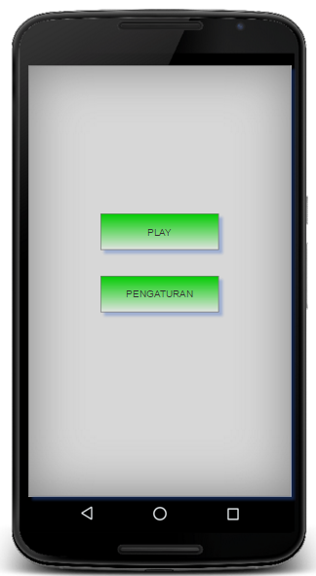
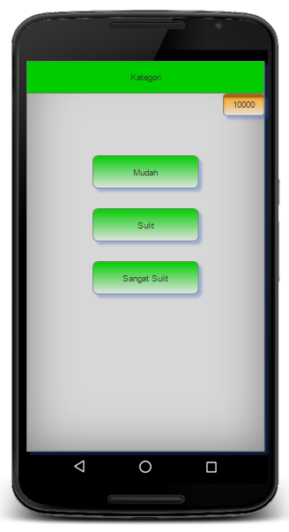

Slide 9
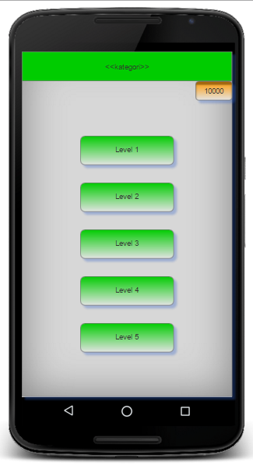
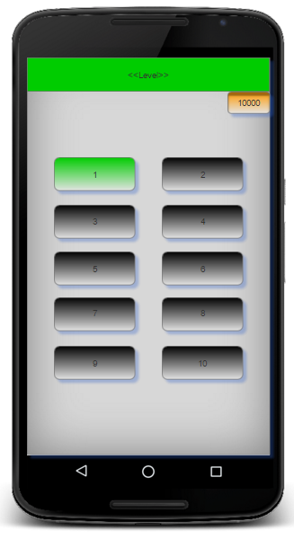

Slide 10
